Slide 1
CURSO DE FORMAÇÃO PARA CONSELHEIROS
SEGURIDADE SOCIAL E ASSISTÊNCIA SOCIAL: BENEFÍCIOS, SERVIÇOS E PROGRAMAS SOCIOASSISTENCIAIS
ITAÚNA, NOVEMBRO DE 2021.

Slide 2

COMO SURGE O CONCEITO DE SEGURIDADE SOCIAL NO BRASIL?

Slide 3
SEGURIDADE SOCIAL E ASSISTÊNCIA SOCIAL
Art. 203.A assistência social será prestada a quem dela necessitar, independentemente de contribuição à seguridade social, e tem por objetivos:
I - a proteção à família, à maternidade, à infância, à adolescência e à velhice;
II - o amparo às crianças e adolescentes carentes;
III -a promoção da integração ao mercado de trabalho;
IV -a habilitação e reabilitação das pessoas portadoras de deficiência e a promoção de sua integração à vida comunitária;
V -a garantia de um salário mínimo de benefício mensal à pessoa portadora de deficiência e ao idoso que comprovem não possuir meios de prover à própria manutenção ou de tê-la provida por sua família, conforme dispuser a lei.

Slide 4
SEGURIDADE SOCIAL E ASSISTÊNCIA SOCIAL
Art. 204. As ações governamentais na área da assistência social serão realizadas com recursos do orçamento da seguridade social, previstos no art. 195, além de outras fontes, e organizadas com base nas seguintes diretrizes:
I - descentralização político-administrativa, cabendo a coordenação e as normas gerais à esfera federal e a coordenação e a execução dos respectivos programas às esferas estadual e municipal, bem como a entidades beneficentes e de assistência social;
II - participação da população, por meio de organizações representativas, na formulação das políticas e no controle das ações em todos os níveis.
Parágrafo único. É facultado aos Estados e ao Distrito Federal vincular a programa de apoio à inclusão e promoção social até cinco décimos por cento de sua receita tributária líquida, vedada a aplicação desses recursos no pagamento de: (Redação dada ao p. único e seus incisos pela EC 42/03)
I - despesas com pessoal e encargos sociais;
II - serviço da dívida;
III - qualquer outra despesa corrente não vinculada diretamente aos investimentos ou ações apoiados.

Slide 5
ASSISTÊNCIA SOCIAL ANTES 1988
Inexistência de programas institucionais na área social;
Atendimento às famílias de prole numerosa, os desvalidos, especialmente a maternidade, a infância, as colônias agrícolas etc.
Modelo filantrópico, assistencial, que visa promover ajuda.
Política de caráter fragmentado, diversificado, desorganizado e instável.
Primeiro damismo e a política partidária.

Slide 6
ASSISTÊNCIA SOCIAL ANTES 1988
A partir de 1942, as ações da Legião Brasileira de Assistência Social (LBA), foram redirecionadas e assumiram outras funções:
Atendimento das famílias dos pracinhas envolvidos na Segunda Guerra Mundial;
Oferta de uma política de âmbito Federal com vistas a promover certa centralização na política;
Promover assistência social à maternidade, à infância, a adolescência e aos desempregados;
Criação do Programa Nacional de Alimentação e Nutrição para o grupo materno-infantil em 1972;
Criação do Ministério da Previdência e Assistência Social em 1977, baseado na centralidade e exclusividade da ação federal.

Slide 7

ASSISTÊNCIA SOCIAL ANTES 1988
O assistencialismo realizava-se por meio de ações pontuais, fragmentadas, descontínuas e em desacordo das demais políticas e do conjunto das necessidades dos usuários. Isso porque reafirmava a exclusão social do indivíduo, o mínimo social não garantia a sobrevivência, promovia a reprodução de uma cultura subalterna e via o clientelismo como um instrumento de troca, barganha, fundada no favor e na benesse.

Slide 8
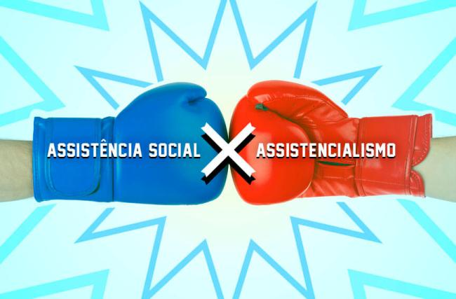
ASSISTÊNCIA SOCIAL POLÍTICA PÚBLICA DE DIREITO DO CIDADÃO E RESPONSBILIDADE DO ESTADO
A assistência social torna-se então uma política social não contributiva, não compensatória, redistributiva, por meio de benefícios. programas e serviços, afiançadora de direitos sociais.

Slide 9

SEGURIDADE SOCIAL E ASSISTÊNCIA SOCIAL

Slide 10
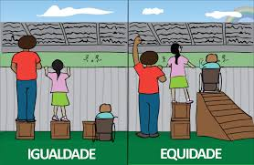
SEGURIDADE SOCIAL E ASSISTÊNCIA SOCIAL

Slide 11
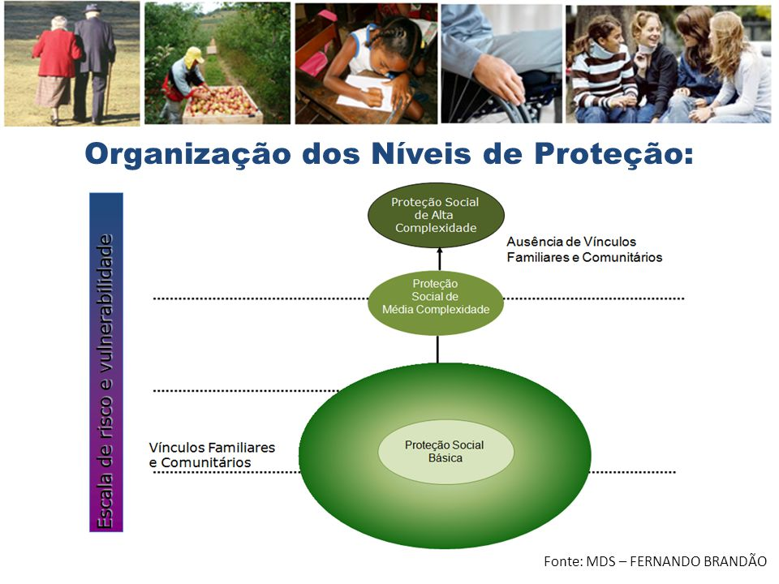
COMO A ASSISTÊNCIA SOCIAL SE ORGANIZA?

Slide 12
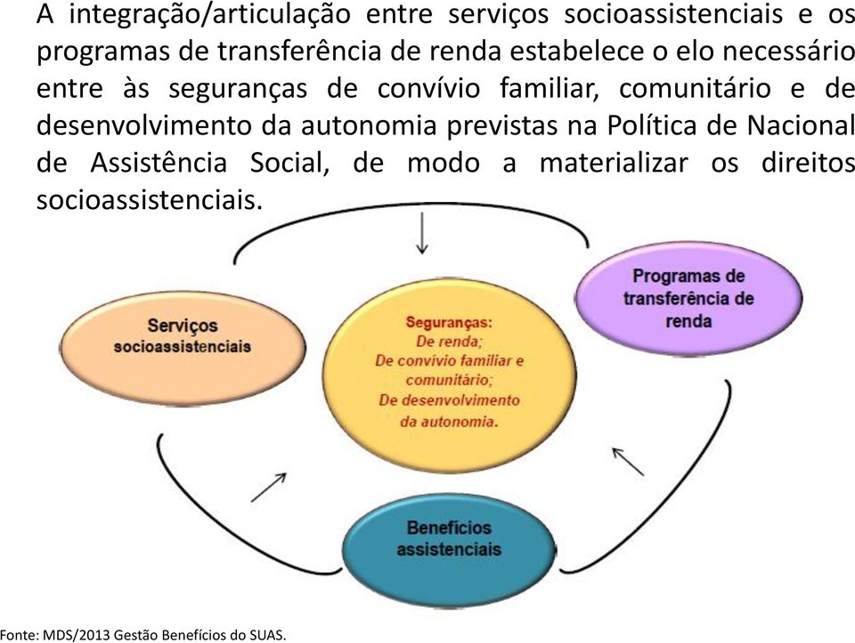
SERVIÇOS – BENEFÍCIOS – PROGRAMAS

Slide 13
SERVIÇOS - ASSISTÊNCIA SOCIAL
PROTEÇÃO SOCIAL BÁSICA | PROTEÇÃO SOCIAL ESPECIAL DE MÉDIA COMPLEXIDADE | PROTEÇÃO SOCIAL DE ALTA COMPLEXIDADE
a)Serviço de Proteção e Atendimento Integral à Família - PAIF; b) Serviço de Convivência e Fortalecimento de Vínculos; c) Serviço de Proteção Social Básica no domicílio para pessoas com deficiência e idosas. | Serviço de Proteção e Atendimento Especializado a Famílias e Indivíduos - PAEFI; Serviço Especializado em Abordagem Social; Serviço de Proteção Social a Adolescentes em Cumprimento de Medida Socioeducativa de Liberdade Assistida - LA, e de Prestação de Serviços à Comunidade - PSC; Serviço de Proteção Social Especial para Pessoas com Deficiência, Idosos(as) e suas Famílias; Serviço Especializado para Pessoas em Situação de Rua. | Serviço de Acolhimento Institucional, nas seguintes modalidades: - abrigo institucional; Casa-Lar; Casa de Passagem; Residência Inclusiva. b) Serviço de Acolhimento em República; c) Serviço de Acolhimento em Família Acolhedora; d) Serviço de Proteção em Situações de Calamidades Públicas e de Emergências.
CRAS – ENTIDADES DE ASSISTÊNCIA SOCIAL | CREAS – ENTIDADES DE ASSISTÊNCIA SOCIAL | ABRIGO CRIANÇAS/ILPI IDOSOS

Slide 14
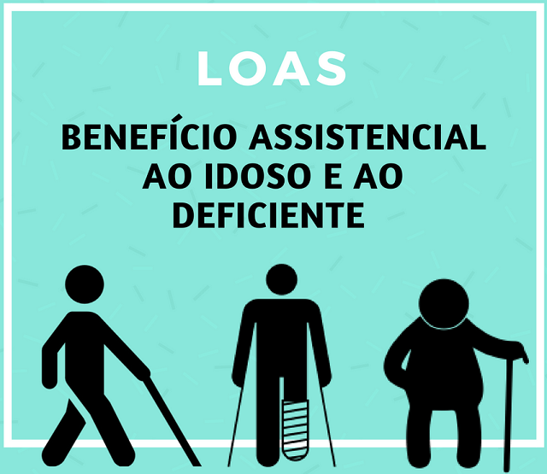





BENEFÍCIOS - ASSISTÊNCIA SOCIAL

Slide 15

PROGRAMAS –ASSISTÊNCIA SOCIAL
PROGRAMA BOLSA FAMÍLIA /AUXÍLIO BRASIL
TARIFA SOCIAL DE ENERGIA
CARTEIRA DO IDOSO
ISENÇÃO PARA CONCURSO PÚBLICO
ISENÇÃO PARA O ENEM
ISENÇÃO 2° VIA IDENTIDADE
PROGRAMAS HABITACIONAIS BAIXA RENDA
CONTRIBUIÇÃO 5% DONA (O) DE CASA
BPC
SERVIÇOS SOCIOASSISTENCIAIS

Slide 16

O QUE SE SABE SOBRE O AUXÍLIO BRASIL?

Slide 17
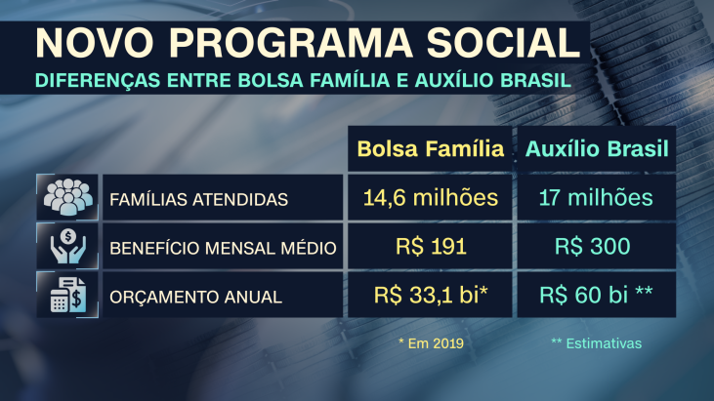
O QUE SE SABE SOBRE O AUXÍLIO BRASIL?
Criado por meio da Medida Provisória nº 1.061, de 9 de agosto de 2021, o Programa Auxílio Brasil contempla nove modalidades diferentes de benefícios. As três primeiras formam o núcleo básico do novo programa, enquanto as demais o complementam com ferramentas de inserção socioeconômica:
Benefício Primeira Infância: destinado às famílias que possuam em sua composição crianças com idade entre zero e 36 meses incompletos. R$130,00 (até 5)
Benefício Composição Familiar: diferente da atual estrutura do Bolsa Família, que limita o benefício aos jovens de até 17 anos, será direcionado também a jovens de 18 a 21 anos incompletos. O objetivo é incentivar esse grupo a permanecer nos estudos para concluir pelo menos um nível de escolarização formal. R$65,00
.

Slide 18
Benefício de Superação da Extrema Pobreza: se após receber os benefícios anteriores a renda mensal per capita da família não superar a linha da extrema pobreza, ela terá direito a um apoio financeiro sem limitações relacionadas ao número de integrantes do núcleo familiar. Percapta de R$100,00
Auxílio Esporte Escolar: destinado a estudantes com idades entre 12 e 17 anos incompletos que sejam membros de famílias beneficiárias do Auxílio Brasil e que se destacarem em competições oficiais do sistema de jogos escolares brasileiros. 12 parcelas de R$100,00 e 01 de R$1000,00
Bolsa de Iniciação Científica Júnior: para estudantes com bom desempenho em competições acadêmicas e científicas e que sejam beneficiários do Auxílio Brasil. A transferência do valor será feita em 12 parcelas mensais. Não há número máximo de beneficiários por núcleo familiar.
12 parcelas de R$100,00 e 01 de R$1000,00

Slide 19
Auxílio Criança Cidadã: direcionado ao responsável por família com criança de zero a 48 meses incompletos que consiga fonte de renda mas não encontre vaga em creches públicas ou privadas da rede conveniada. O valor será pago até a criança completar 48 meses de vida, e o limite por núcleo familiar ainda será regulamentado. R$200,00 parcial e R$300,00 integral
Auxílio Inclusão Produtiva Rural: é a concessão de um auxílio financeiro mensal para que o cidadão possa começar a investir em uma produção rural própria. Pelo benefício, ele receberá capacitação de técnico agrícola sobre manejo na agricultura familiar. R$200,00
Auxílio Inclusão Produtiva Urbana: é um incentivo para o beneficiário integrar o mercado formal de trabalho, com a garantia de que, caso mantenha os demais requisitos do Auxílio Brasil, será apoiado pelo Governo Federal. R$200,00
Benefício Compensatório de Transição: para famílias que estavam na folha de pagamento do Bolsa Família e perderem parte do valor recebido em decorrência do enquadramento no Auxílio Brasil. Será concedido no período de implementação do novo programa e mantido até que haja majoração do valor recebido pela família ou até que não se enquadre mais nos critérios de elegibilidade.

Slide 20
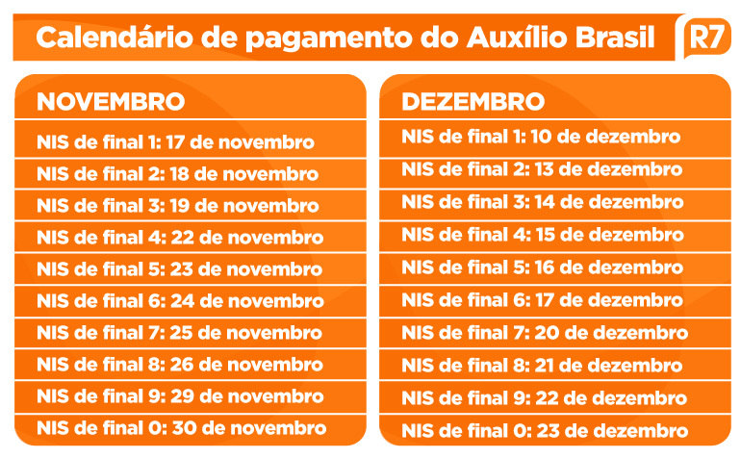
AUXÍLIO BRASIL
Todas as famílias beneficiadas pelo Bolsa Família no mês de outubro de 2021 serão incluídas automaticamente no Auxílio Brasil, sem a exigência de recadastramento.

Slide 21
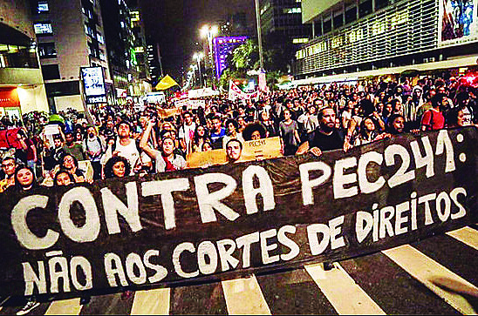
ENFRAQUECIMENTO DA POLÍTICA DE ASSISTÊNCIA SOCIAL
“A Política de Assistência Social é a que sofre mais diretamente os impactos da EC 95, uma vez que diferentemente da Saúde e Educação, ainda não possui um mínimo percentual da arrecadação pactuado para cada esfera de governo”.

Slide 22


SEGURIDADE SOCIAL
Art. 194. A seguridade social compreende um conjunto integrado de ações de iniciativa dos Poderes Públicos e da sociedade, destinadas a assegurar os direitos relativos à saúde, à previdência e à assistência social.

Slide 23

OBRIGADA!!

Slide 24
Referência Bibliográfica
www.planalto.gov.br – Constituição Federal de 1988
www.gov.br/cidadania/pt_br - Cadastro Único/Auxílio Brasil
www.gesuas.com.br – A História da Assistência Social no Brasil
https://ambitojuridico.com.br – A seguridade social e assistência social: direito do cidadão e dever do estado
Medida Provisória Nº1.061 de 9/08/2021 – Institui o Programa Auxílio Brasil
Decreto Nº 10.852 de 8/11/2021 – Regulamenta o Programa Auxílio Brasil
www.ipea.gov.br – Seguridade social: redefinindo o alcance da cidadania

